Slide 1
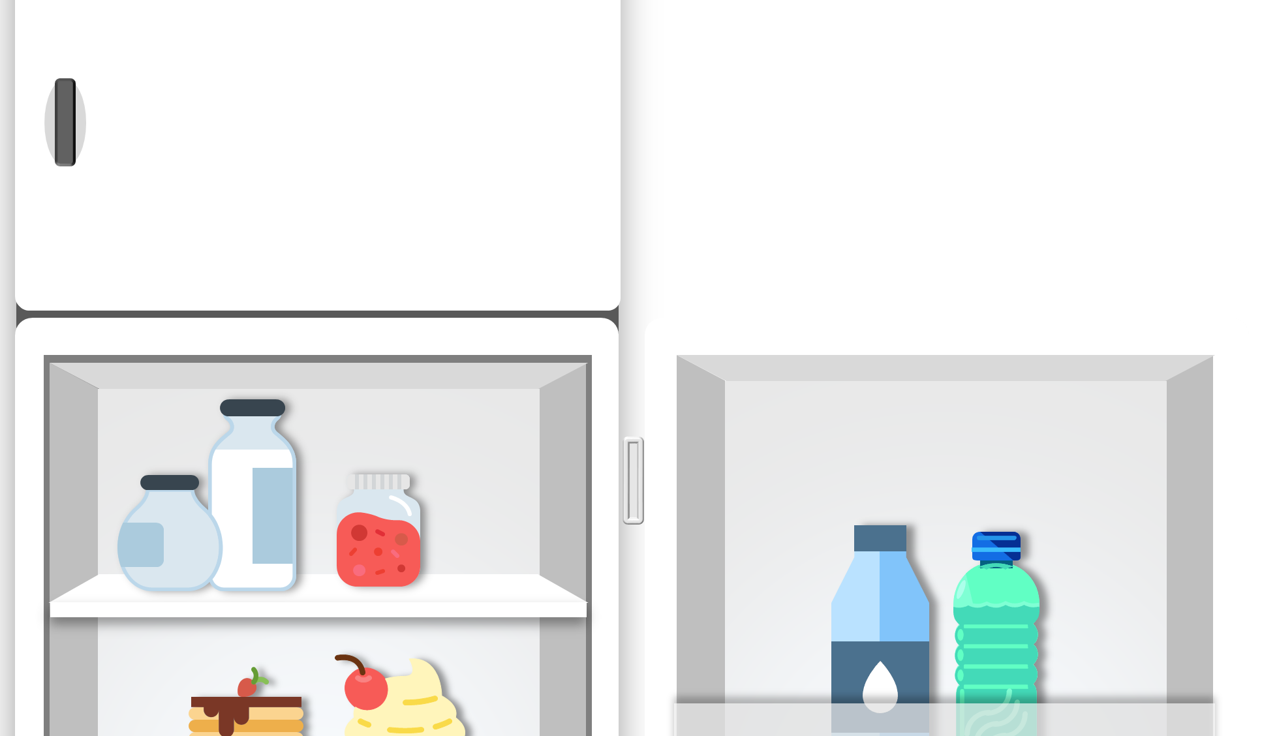
캡스톤 디자인 2조
PROJECT PRESENTATION
2017037012 오원준
2019076024 조성범
2017037027 이성호
2018037019 김소현
Notes:
안녕하십니까. 캡스톤디자인 2조 발표를 맡은 XXX입니다.

Slide 2

목차
2주차 발표 이후 받은 피드백을 통해 추가된 내용
2주차 발표(9.14) 이후 진행 사항
기존 주차별 계획 중 위 기간(9.14 ~ 10.11)에 해당하는 계획 및 달성도
Notes:
발표는 2주차 발표 이후 받은 피드백을 통해 추가된 내용, 2주차 발표 이후 진행사항, 2주차 이후부터 오늘까지의 계획 및 달성도 순으로 진행하겠습니다.

Slide 3
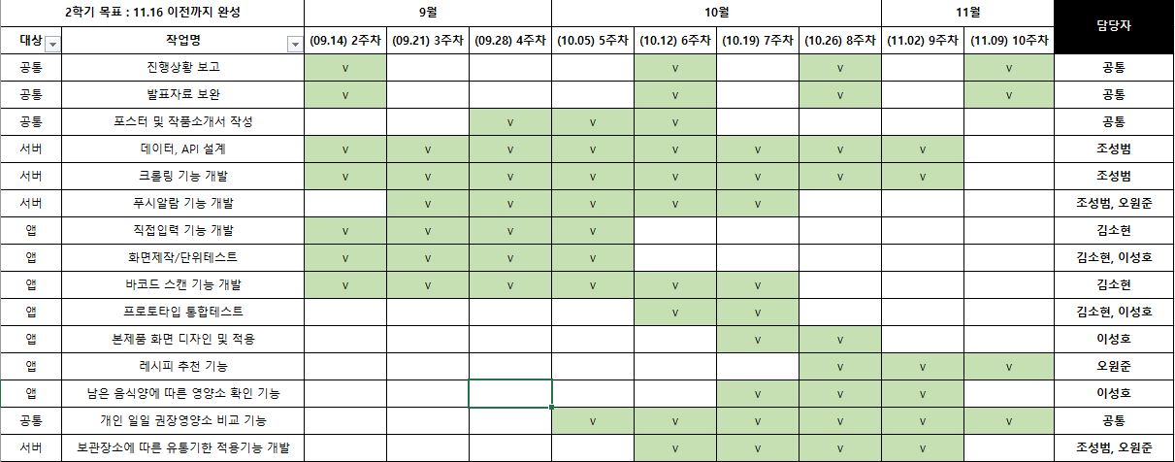

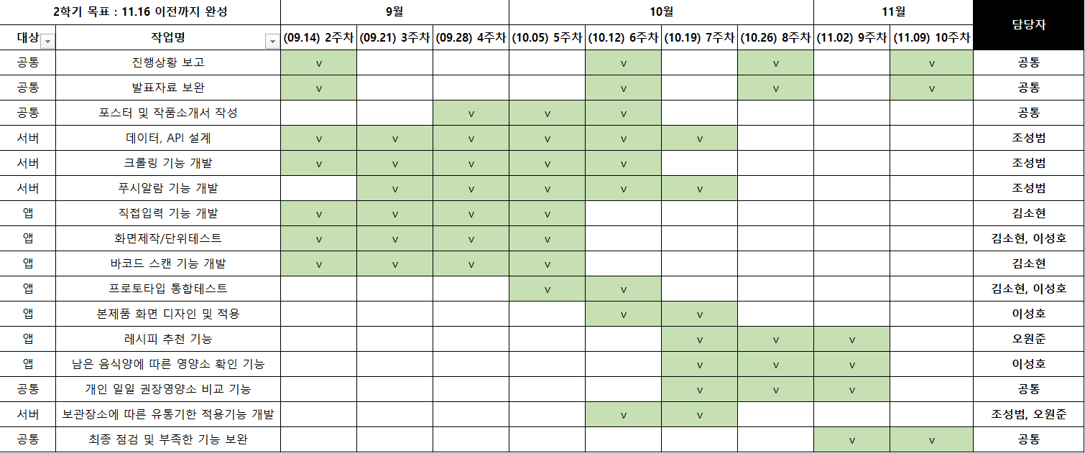
01
피드백 : 주요 기능의 구현이 안된 것 같으니 크롤링과 바코드 스캔기능 등은 현재 계획보다 당겨서 진행하기
피드백 이후
추가사항
(이전 계획표)
- 주요 기능의 계획들의 개발 기간 단축
- 최종 점검 및 부족한 기능 보완 [추가]
(피드백 이후 계획표)
Notes:
처음으로 피드백 이후 추가사항입니다.
교수님이 피드백으로 주신 내용은 “주요기능의 구현이 미비한거 같으니 현재 계획보다 앞당겨서 진행하길 바람“ 으로 팀원들과 상의한 끝에 발표자료 준비 및 포스터와 같은 기한이 이미 정해진 작업들을 제외한 대부분의 작업들의 계획을 앞당기고 기간도 줄였습니다. 또한, 최종 점검 및 부족한 기능 보완하는 내용을 추가하여 프로젝트 완성도를 높일 예정입니다.

Slide 4
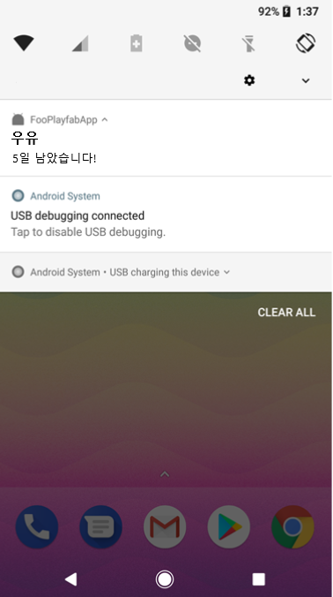
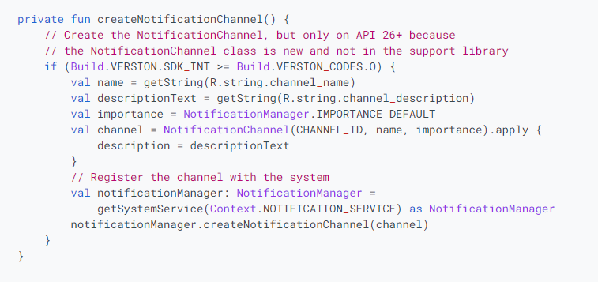
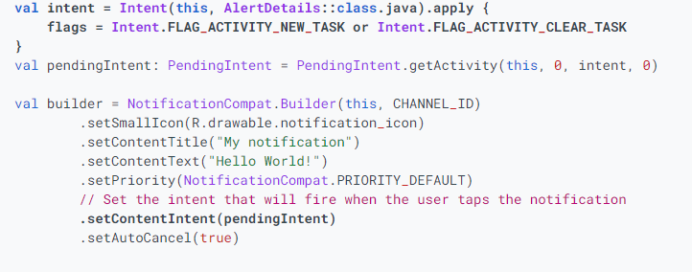
02
2주차 발표 이후
진행 사항
유통기한에 따른 푸시 알림

Slide 5
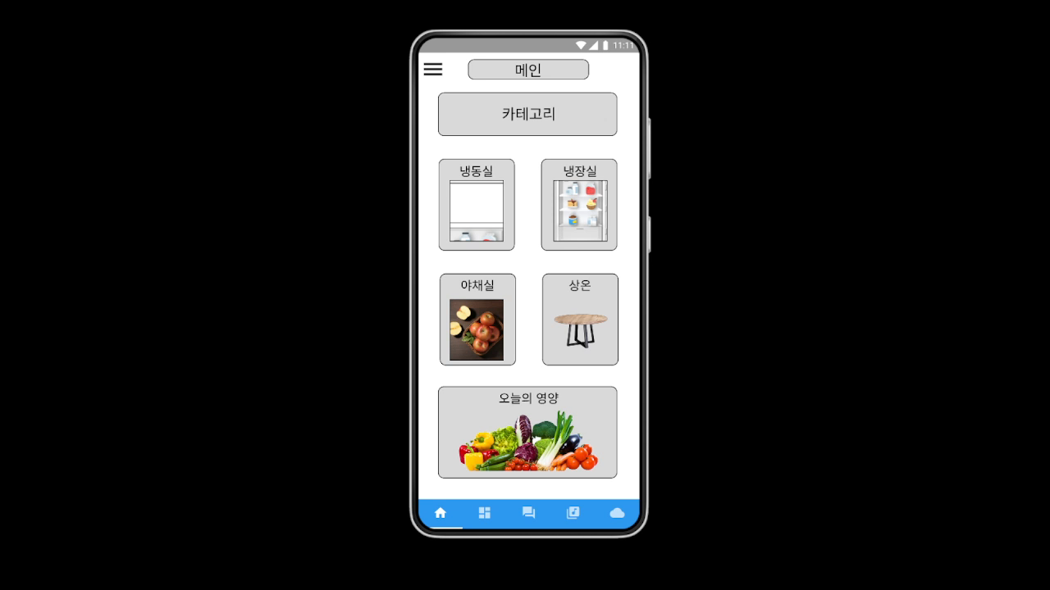
02
2주차 발표 이후
진행 사항
Notes:
다음으로 2주차 발표 이후 진행 사항입니다.
화면 디자인 및 기능 부분으로 현재까지 메뉴화면에서 다른 화면으로 넘어가는 기능, 하단 버튼을 통해 각 카테고리로 이동하는 기능, 메인화면의 버튼을 눌러 이동하는 기능, 제품 상세보기 디자인, +버튼 눌렀을 때 상품 추가 화면 디자인을 진행하였습니다.

Slide 6
02
2주차 발표 이후
진행 사항

Slide 7
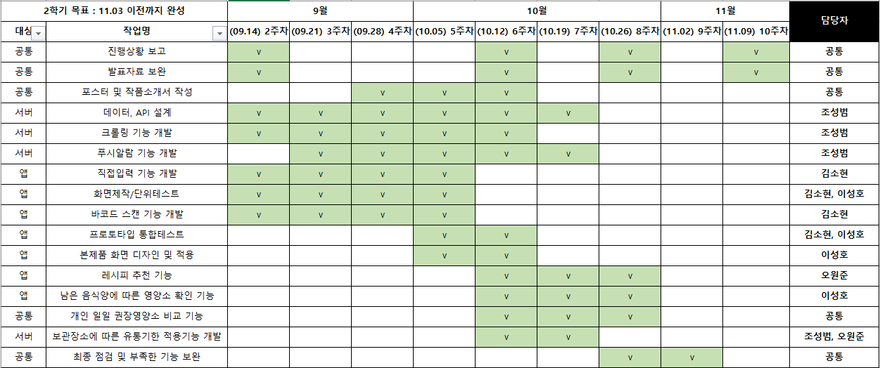
03
2주차 이후
계획 및 달성도
Notes:
다음으로 2주차 이후 계획 및 달성도입니다.
우선으로 계획을 말씀드리겠습니다. 졸업전시가 11월 03일로, 9일에 최종 발표일로 바뀌게 되어 이에 따라 10월 26일에서 11월 2일까지 최종 점검 및 부족한 기능 보완 작업을 통해 마무리 하는 것을 목표로 그 이전에 모든 작업이 끝날 수 있도록 2주차 피드백 이후 계획을 수정하였습니다.

Slide 8
03
2주차 이후
계획 및 달성도
 | 0% | 10% | 20% | 30% | 40% | 50% | 60% | 70% | 80% | 90%
데이터, API 설계 |  |  |  |  |  |  | 60%
크롤링 기능 |  |  |  |  |  |  |  | 70%
푸시알람 기능 |  |  |  |  |  |  | 60%
직접입력 기능
화면제작/단위테스트 |  |  |  |  |  |  |  | 70%
바코드 스캔 기능
프로토타입 통합테스트 |  |  |  |  |  | 50%
제품 화면 디자인 및 적용 |  |  |  |  |  |  |  | 70%
Notes:
다음으로 2주차부터 현재까지에 해당하는 계획의 달성도입니다.

Slide 9
Thank you for Attention
&
QNA
이상 발표 마치겠습니다
Notes:
이상으로 발표 마치겠습니다. 감사합니다.

